Slide 1

第13章 文本分析项目实践
Python课程组
武汉大学信息管理学院
Notes:
NOTE: Want a different image on this slide? Select the picture and delete it. Now click the Pictures icon in the placeholder to insert your own image.

Slide 2
教学内容
11.1 自然语言处理概述
11.2 自然语言处理方法
11.3 自然语言处理常用工具库

Slide 3
11.1 自然语言处理概述

Slide 4
1.1
什么是自然语言处理？
自然语言处理（Natural Language Processing，NLP）旨在探索实现人与计算机之间用自然语言进行有效交流的理论与方法。
---吴立德《大规模文本处理》
能够理解自然语言的意义
--- 自然语言理解（Natural Language Understanding，NLU）
以自然语言文本来表达给定的意图、思想等
--- 自然语言生成（Natural Language Generation，NLG）

Slide 5
1.1
语言是人类与其他动物最重要的区别
语言是人类与其他动物最重要的区别
逻辑思维以语言的形式表达
知识以文字的形式记录和传播
如果人工智能想要获取知识，就必须懂得理解人类使用的不太精确、可能有歧义、混乱的语言。

Slide 6
1.1.1
自然语言处理的研究历史悠久
自然语言处理的研究历史可以追溯到1947 年
1947年 Warren Weaver 提出了利用计算机翻译人类语言的可能
1949年发布《Translation》（翻译）备忘录
1950年 Alan Turing 发表《Computing Machinery and Intelligence》
1954年 Georgetown University与IBM 合作的机器翻译演示系统将60 多个俄语句子翻译成了英文

Slide 7
1.1.1
自然语言处理的研究历史悠久
20世纪50年代末到60年代的初创期、20世纪70年代到80年代的理性主义时代、20世纪90年代到21世纪初的经验主义时代以及2006年至今的深度学习时代。
图 1.1 自然语言处理简史时间线

Slide 8
(1)
20世纪50年代末到60年代的初创期
符号学派和随机学派
Noam Chomsky为代表的符号学派提出了形式语言理论，基于1957年发表的《Syntactic Structures》（句法结构）介绍了生成语法的概念，并提出了一种特定的生成语法称为转换语法。开启了使用数学方法研究语言的先河。
随机学派则是以1959年Bledsoe和Browning将贝叶斯方法（Bayesian method）应用于字符识别问题为代表。试图通过贝叶斯方法来解决自然语言处理中的问题。
计算语言学（Computational Linguistics）概念也被正式，1962年ACL成立，1965年第一届国际计算语言学大会（The International Conference on Computational Linguistics，COLING）

Slide 9
(2)
20世纪70年代到80年代的理性主义时代
基于逻辑的范式、基于规则的范式和随机范式
1970年Colmerauer等人使用逻辑方法研制Q系统语言的先河
1972年SHRDLU系统使用规则范式模拟了一个玩具积木世界
80年代初隐马尔可夫模型等模型应用于词性标注、姓名检索等
研究者试图通过手工编写语言规则与词汇表，开发出机器翻译系统和文本处理工具，例如，1954 年 IBM 开发的Georgetown-IBM 实验机器翻译系统，利用 IBM 701计算机将 60 多个俄语句子翻译成英文，是机器翻译领域的一个重要里程碑。这一时期的方法依赖于语言学家的语言知识，虽然取得了早期的成果，但规则系统的复杂性和脆弱性使其难以处理复杂的语言现象。

Slide 10
(3)
20世纪80年代到90年代的统计方法崛起
统计方法崛起
随着计算能力的提升和大规模文本数据的普及，统计方法逐渐取代了规则方法，成为自然语言处理的主流。
研究者们开始应用概率和统计模型来处理语言相关问题，例如，使用隐藏马尔可夫模型（HMM）进行语音识别，和基于 n-gram 模型的语言建模来预测词序列。
这一阶段的标志性进展包括斯坦福大学开发的统计自然语言处理工具以及机器翻译领域通过句对齐和词对齐的突破，极大提升了翻译的准确性和效率。
这一转变使得 NLP 技术能够更好地应对复杂的语言现象，并为后续深度学习的应用打下了基础。

Slide 11
(3)
20世纪90年代到21世纪初的经验主义时代
基于机器学习和数据驱动
1989年机器翻译任务中引入语料库方法
进入21世纪后，NLP进一步转向了机器学习方法，尤其是支持向量机（SVM）、朴素贝叶斯和决策树等监督学习算法的广泛应用。
这个时期的研究重点是特征工程，即从大量语言数据中提取高质量的特征，用于分类、情感分析、实体识别等任务。通过特征工程，研究者能够更有效地训练模型，提高了 NLP 任务的性能。
与此同时，这一阶段为深度学习的出现奠定了基础，推动了基于数据的处理方法的广泛应用，并为后续更复杂的学习方法（如神经网络和深度学习）的发展铺平了道路。

Slide 12
(4)
2006年至今的深度学习时代
深度神经网络+向量表示
2006年基于深度信念网络（Deep Belief Networks, DBN）方法
2011年《Natural language processing (almost) from scratch》
2014 年 Seq2Seq（序列到序列）的模型在机器翻译任务上取得了非常好的效果，并且完全不依赖任何人工特征.
卷积神经网络（CNN）和循环神经网络（RNN）在文本分类、机器翻译、语音识别等任务中取得了显著突破，特别是长短期记忆网络（LSTM）和门控循环单元（GRU）的出现，使得模型能够更好地处理序列数据中的长期依赖关系。
随着技术的进一步发展，基于注意力机制的 Transformer 模型问世，显著提升了语言模型的表现力。Transformer 通过并行化处理和全局依赖关系建模，极大地提高了计算速度和准确度。基于 Transformer 的预训练语言模型（如 BERT 和 GPT 系列）已成为了 NLP 的主流技术，这些模型在机器翻译、情感分析、问答系统等多个任务中取得了前所未有的成果，标志着 NLP 进入了一个全新的时代。

Slide 13
(5)
2018年至今大模型
超大规模语言模型: 多模态与生成式AI
随着预训练模型技术的不断发展，自然语言处理已经进入了一个更加高级的阶段。
在这一阶段，多模态学习成为了研究的热点领域。多模态学习通过结合语言、图像、视频等多种形式的数据，能够实现更深层次的理解，推动了人机交互和智能系统的进一步发展。
同时，生成式 AI技术，如 ChatGPT 和 Gemini 等，已在内容生成、代码自动补全、对话系统等多个领域展现出卓越的能力，极大地提升了智能系统的交互性和实用性。
展望未来，NLP 的发展可能会更加关注高效训练和跨领域的通用性，特别是通过更深刻的语言理解和生成能力，更好地服务于实际应用场景。

Slide 14
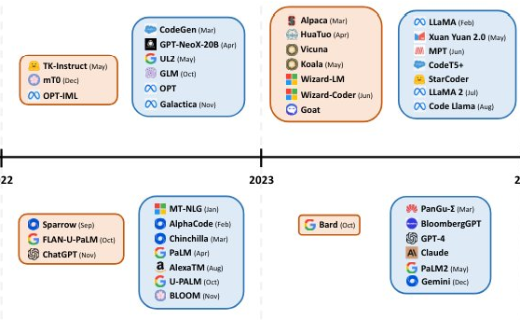
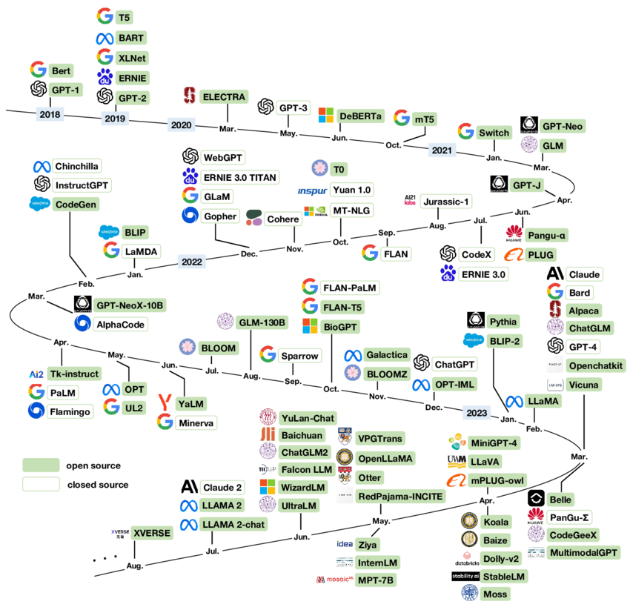
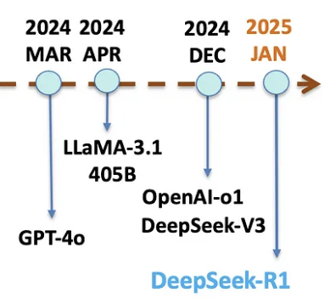
1.1.1
大语言模型持续发展

Slide 15
1.1.2
自然语言处理的主要研究内容
自然语言处理的研究内容十分庞杂
整体：基础算法研究和应用技术研究
语言单位角度：字、词、短语、句子、段落以及篇章等不同粒度
语言学研究角度：形态学、语法学、语义学、语用学等不同层面
机器学习方法层面：有监督、无监督、半监督、强化学习等
自然语言处理研究与机器学习和语言学研究交织在一起，使得自然语言处理的研究内容涉及范围广，学科交叉度大。

Slide 16
(1)
词法分析 (Lexical Analysis)
词法分析是 NLP 中的底层任务之一，其主要目标是对文本中的基本单元“词”进行识别和分割。词法分析的作用是帮助计算机理解文本中的基本构件，从而为后续的语法分析、语义分析等任务奠定基础。自然语言由于不同语言体系的存在，具有多样性特征，因此词法分析需要处理不同语言的特殊性，如词的拼写、形态变化、词义的多样性等。
① 分词（Tokenization）
分词是自然语言处理中的一项基本任务，指的是将连续的文本流划分为一个个独立的词或子词。它是文本预处理的第一步，为后续的自然语言处理任务提供了基本的语言单元。
② 词性标注（Part-of-Speech Tagging, POS Tagging）
词性标注是自然语言处理中的基础任务之一，其目的是为文本中的每个词语分配一个对应的词性标签。这些标签可以用来描述词语在句子中的语法功能，例如名词、动词、形容词、副词等，以及更加细化的类别如专有名词、过去式动词等。
③ 命名实体识别 (Named Entity Recognition, NER)
命名实体识别识别是从文本中识别出具有特定意义的实体，如专有名词、地点名、组织名、日期、时间、数字、货币等。其作用在于帮助计算机系统理解文本中的关键信息，特别是与实际世界中的实体相关的信息。通过识别这些实体，NER 为文本分析、信息抽取、问答系统、机器翻译等任务提供了基础支持。

Slide 17
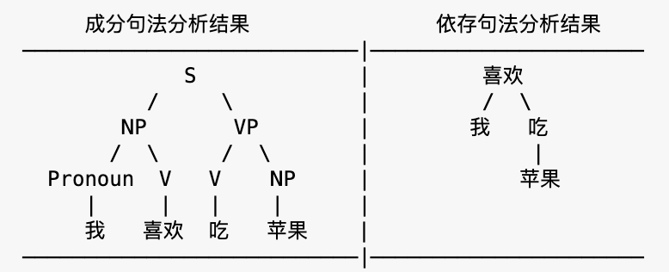
(2)
句法分析 (Syntactic Analysis)
成分句法分析（Constituency Parsing）
成分句法分析关注的是句子如何被分解为多个组成部分（如名词短语、动词短语等）。这种方法通过构建句法树来表示句子中各个成分之间的层级关系。每个节点代表一个成分，叶子节点通常是具体的单词。成分句法分析主要基于句法规则，如上下文无关文法（CFG），来定义不同成分之间的结构关系。其结果是一个树状结构，其中的每个子树代表一个句子成分。它强调的是词汇之间的组成层次关系。
依存句法分析（Dependency Parsing）
依存句法分析侧重于揭示词与词之间的直接依赖关系，构建依存树模型。每个词都是树中的一个节点，节点之间通过依存关系连接，表明一个词如何依存于另一个词。依存句法分析不强调词汇的层级结构，而是侧重于揭示词与词之间的语法关系，比如“主语-谓语-宾语”的结构。其核心是捕捉单词之间的关系，特别是哪些词是依赖于其他词的。它反映了句子的核心语法结构。

Slide 18
(3)
语义分析 (Semantic Analysis)
语义分析的目标是深入理解句子中的真实含义，即词语在特定上下文中的实际意义。它不仅仅停留在词汇层面，而是要通过语法和上下文信息来推测词语背后的深层语义。
语义角色标注 (Semantic Role Labeling, SRL)
语义角色标注是语义分析中的一个关键任务，旨在识别句子中的动词及其相关的参与者，并明确这些参与者在事件中的具体角色。这些角色通常包括主语、宾语、时间、地点等，它们共同构成事件的语义结构。
同义词识别 (Word Sense Disambiguation, WSD)
同义词识别用来处理多义词的歧义问题。许多词语在不同的上下文中可能具有不同的含义，WSD的目标是根据上下文信息正确地判断词语的实际含义，从而消除歧义。
情感分析 (Sentiment Analysis)
情感分析旨在分析文本中的情感倾向，通常判断其是积极、消极还是中性。这项任务通过识别和提取文本中的情感信息，帮助计算机理解情感表达的强度和极性，从而实现对文本情感的准确分类。

Slide 19
(4)
篇章分析 (Discourse Analysis)
篇章分析是自然语言处理中的一个关键任务，主要目的是理解文本中的上下文关系，特别是句子间的衔接与连贯性。通过分析文本的篇章结构，篇章分析能够帮助计算机更好地捕捉文章整体的意义和信息流动。
共指消解 (Coreference Resolution)
共指消解是指在文本中识别代词或其他指代词（如“他”、“她”、“它”）所指代的具体实体。它的主要任务是通过分析代词与其先行词之间的关系，帮助计算机理解文本中代词的指代对象，从而确保句子间的逻辑连贯性。
主题建模 (Topic Modeling)
主题建模是自然语言处理中的一种技术，旨在从大量文本中自动识别出潜在的主题或话题。它通过分析文本中的词频和词汇共现关系，揭示出反复出现的概念和文本的深层结构。
文本摘要 (Text Summarization)
文本摘要的目标是自动生成文本的简短摘要，提取出关键信息。
抽取式摘要通过从原始文本中直接提取关键句子或片段来构建摘要。
生成式摘要则更为复杂，它不仅仅是提取文本中的句子，而是通过理解文本的深层含义，重新组织语言来生成自然流畅的摘要。

Slide 20
1.1.2
自然语言处理的主要研究内容
图 1.2 自然语言处理主要研究内容

Slide 21
1.1.3
基于大模型学习的方法
ChatGPT 所展现出来的通用任务理解能力和未知任务泛化能力，使得未来自然语言处理的研究范式可能进一步发生变化
在大规模语言模型构建阶段，通过大量的文本内容，训练模型长文本的建模能力，使得模型具有语言生成能力，并使得模型获得隐式的世界知识
在通用能力注入阶段，利用包括阅读理解、情感分析、信息抽取等现有任务的标注数据，结合人工设计的指令词对模型进行多任务训练，从而使得模型具有很好的任务泛化能力
特定任务使用阶段则变得非常简单，由于模型具备了通用任务能力，只需要根据任务需求设计任务指令，将任务中所需处理的文本内容与指令结合，然后就可以利用大模型得到所需结果

Slide 22
1.1.3
自然语言处理的主要难点
自然语言处理难的根本原因：自然语言在各个层面都广泛存在的各种各样的歧义性
自然语言文本从形式上是由字符（包括中文汉字、英文字母、符号）组成的字符串
由字母或者汉字可以组成词，由词可以组成词组，由词组可以组成句子，进而组成段落、篇章
无论哪种粒度的语言单元，还是从一个层级向上一个层级转变中都存在歧义和多义现象
形式上一样的字符串，可以理解为不同的词串、词组串，并有不同的意义
Joseph F. Kess 和 Ronald A. Hoppe 甚至还提出了“语言无处不歧义” 理论

Slide 23
1.1.3
自然语言处理的主要难点—语音歧义
语音歧义（Phonetic Ambiguity）主要体现在口语中，是由于语言中同音异义词（Homophone ）、爆破音不完全、重音位置不明确等原因造成的。
汉语中只有413 个不同的音（节），如果结合声调的变化组合，也仅有 1277 个音（节），但是汉字则多达数万个
英语中连读、爆破音、重音位置等造成的语音异义也非常常见
例如： 请问您贵姓？ 免贵姓 zhang
chéng shì：城市、程式、成事、城事
Please hand me the flower. 请把花递给我。
Please hand me the flour. 请把面粉递给我。

Slide 24
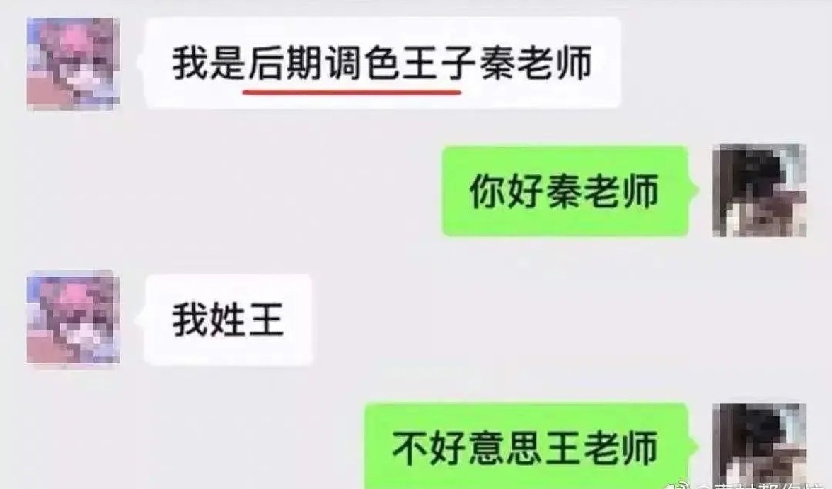
1.1.3
自然语言处理的主要难点—词语切分歧义
词语切分歧义（Word Segmentation Ambiguity）是由字符组成词语时的歧义现象。
英语等印欧语系的语言来说，绝大部分单词之间都由空格或标点分割
汉语、日语等语言来说，单词之间通常没有分隔符。
例如： 语言学是一门基础学科。
这门语言学起来很困难。
武汉市长江大桥

Slide 25
1.1.3
自然语言处理的主要难点—词义歧义
词义歧义（Word Sense Ambiguity）是指词语具有相同形式但是不同意义。
例如： “打”字在《现代汉语词典（第七版）》中，有两个读音“dá”和“dǎ”，分别作为量词、动词和介词，在作为动词时“打”字有 24 个意项
“打 dǎ” 动词：
(1) 用手或器具撞击物体：~ 门 |~ 鼓 (2) 器皿、蛋类等因撞击而破碎：碗 ~ 了 | 鸡飞蛋 ~ (3) 殴打；攻打：~ 架 |~ 援 (4) 发生与人交涉的行为：~ 官司 |~ 交道 (5) 汲取；盛取：~ 米 |~ 酱油

Slide 26
1.1.3
自然语言处理的主要难点—结构歧义
结构歧义（Structural Ambiguity）是由词组成词组或者句子时，由于其组成的词或词组间可能存在不同的语法或语义关系而出现的（潜在）歧义现象。
“VP+ 的 + 是 +NP” 型歧义结构没有分隔符
例如： 反对 | 的 | 是 | 少数人
“VP+N1+ 的 +N2” 型歧义结构
例如： 咬死了 | 猎人 | 的 | 狗
“ N1+ 和 +N2+ 的 +N3” 型歧义结构
例如：桌子 | 和 | 椅子 | 的 | 腿

Slide 27
1.1.3
自然语言处理的主要难点—指代和省略歧义
指代歧义（Demonstrative Ambiguity）是指代词（如我，你，他等）和代词词组（如“那件事”，“这一点”等）所指的事件可能存在歧义
例如： 猴子吃了香蕉，因为它 饿了。 猴子吃了香蕉，因为它 熟透了。
省略歧义（Ellipsis Ambiguity）是指自然语言中由于省略所产生的歧义
例如：县政府同意乡政府报告。

Slide 28
1.1.3
自然语言处理的主要难点—语用歧义
语用歧义（Pragmatic Ambiguity）是指由于上下文、说话人属性、场景等语用方面的原因造成的歧义。一句话在不同的场合、由不同的人说、不同的语境，都可能产生不同的理解
例如： 女子致电男友：地铁站见。如果你到了我还没到，你就等着吧。如果我到了你还没到，你就等着吧！！
自然语言并不是一成不变的，而是在动态发展中，存在大量未知语言现象。新词汇、新含义、新用法、新句型等层出不穷
例如： 新词汇：双碳、双减、绝绝子、社恐、元宇宙
新含义：躺平、打工人、凡尔赛、青蛙、潜水、盖楼
新用法：走召弓虽、YYDS、回忆杀、求 扩列、orz

Slide 29
1.1.4
自然语言处理的应用场景
（1）跨语言转换与生成 (Cross-Language Translation & Generation)
（2）内容理解与分类 (Content Understanding & Classification)
（3）信息提取与知识抽取 (Information Extraction & Knowledge Discovery)
（4）智能问答与信息检索 (Intelligent Question Answering & Information Retrieval)
（5）对话系统与对话式AI (Dialogue Systems & Conversational AI)

Slide 30
11.2 自然语言处理方法
词法分析
句法分析
语义分析

Slide 31
2.1
什么是词？
词（word）是形式和意义相结合的单位，也是语言中能够独立运用的最小单位。
掌握一个词汇意味着知道其读音和语义
例如：英文单词``cat''具有的语义是``猫''，读音为``/kæt/''
自然语言处理算法中词通常也是基本单元
词的处理也是自然语言处理中重要的底层任务，是句法分析、文本分类、语言模型等任务的基础。

Slide 32
2.1
语言中的词汇
词（word）通常是由语素（Morpheme）构成。
语素又称词素，是语言中意义的最小单元。
语素与词不同，语素不能够独立运用而词可以。
只包含一个语素的词语称为简单词（Simple word）
包含多个语素的词称为复杂词（Complex word）
例如：“电灯”，包含 “电” 和 “灯” 两个语素
根据词在语言中的用途的不同，词还可以被划分为实义词和功能词
实义词包含事物、行为、属性和观念等概念。
功能词则是指没有清楚词汇意义或与之有关的明显概念的词。

Slide 33
2.1.1
词的形态学
虽然单词的形式和意义之间的关系本质上是任意的，但是由于社会的约定俗成，词的形式具有服从于某种规则的内在结构。研究单词的内部结构和其构成方式的学科称为形态学（Morphology）, 又称构词学。
词是由一个或多个语素构成，语素主要分成两类: 词根（Lemma）和词缀（Affix）。
词根也称为原形或字典形，是指能在字典中查的到的语素，通常是一个词最主要的语素。
词缀是其他附着在原形上的语素，帮助在原形基础上衍生出新词，包含前缀、中缀、后缀等。

Slide 34
2.1.1
词的形态学
例如：
英语单词 unhappy 中，happy 为原形，-un 为前缀
邦托克语单词 fumikas（是强壮的）中，fikas（强壮）为原形，-um-为中缀
俄语单词 barabanshchik（鼓手）中，baraban（鼓）为原形，-shchik为后缀
有些语言的单词通常只包含一个或者两个语素，但是有一些语言的单词则包含多达十个以上的语素。
汉语中每个单词的语素都很少，也不会根据性、数、格、人称等发生形态变化。

Slide 35
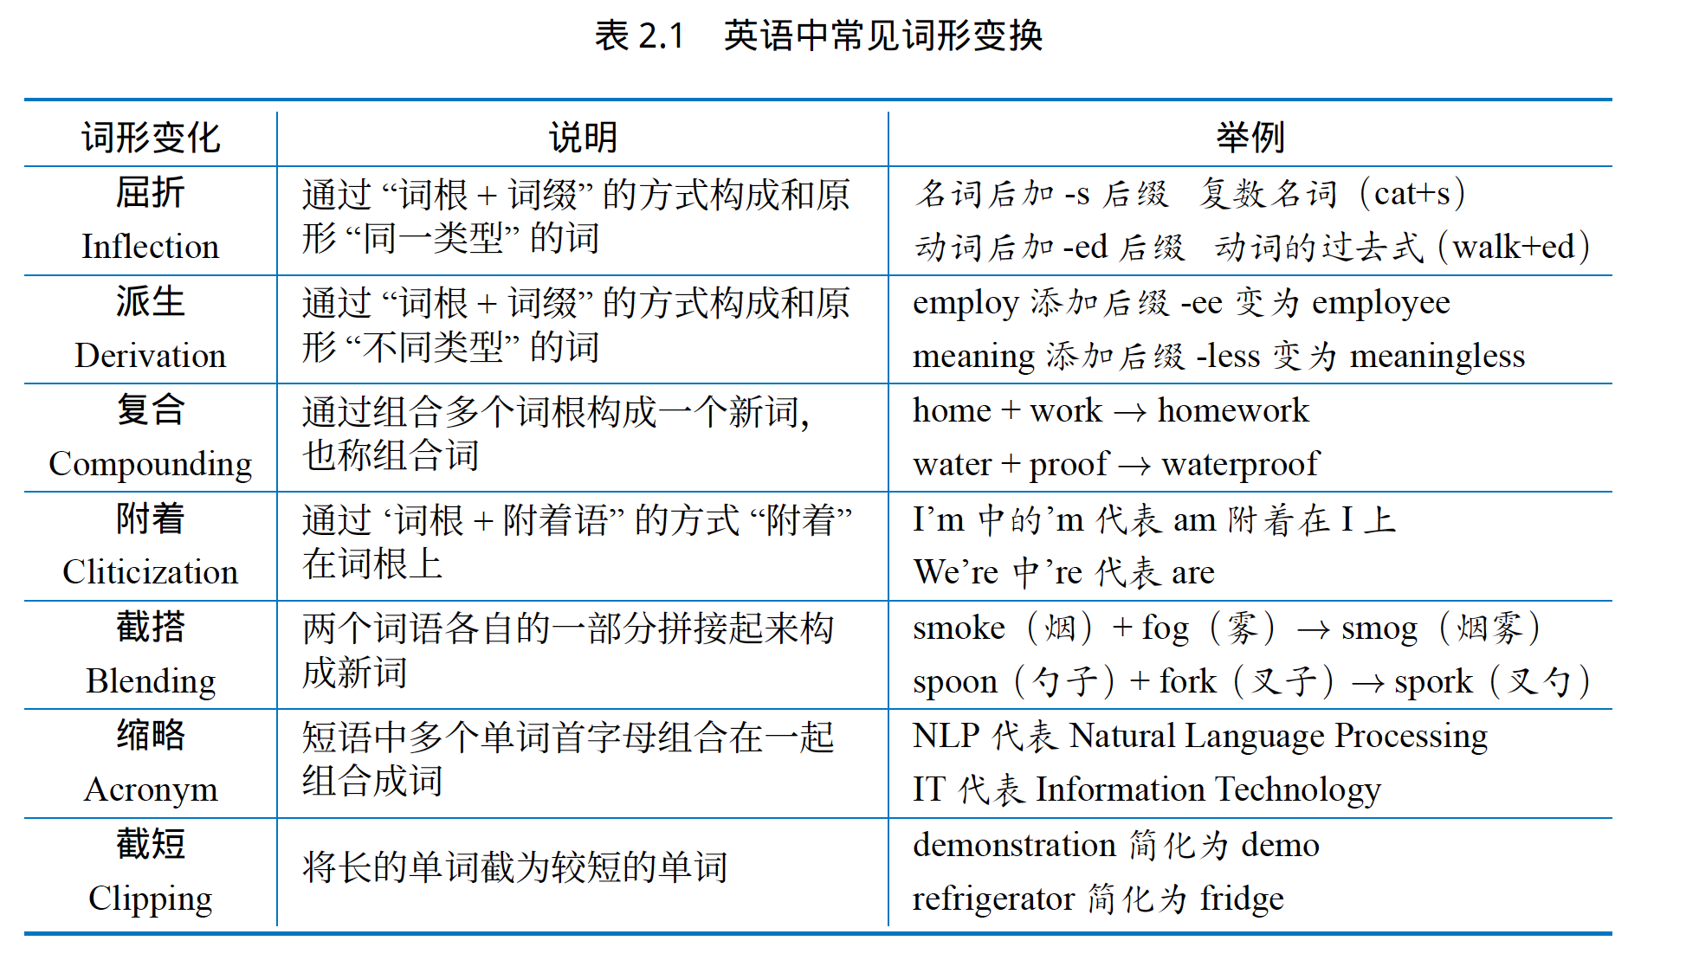
2.1.1
英语中常见词形变换

Slide 36
2.1.2
词的词性
词性（Part of Speech，POS）也称词类，是根据词在句子中扮演的语法角色以及与周围词的关系对词的分类。
例如：表示事物的名字（“钢琴”），地点（“上海”）通常被归为名词
而表示动作（“踢”），状态（“存在”）的词被归为动词
词可以分为实义词（Content Words）和功能词（Function Words）
实义词表达具体的意义。由于实义词可以不断地增加，因此这类词又被称作开类词 (Open class words)。实义词主要包含名词、动词、形容词等。
功能词则主要是为了满足语法功能需求。由于功能词相对比较稳定，一个语言中通常很少增加新的功能词，因此功能词又被称作闭类词 (Close Class Words)

Slide 37
2.1.2
词的词性
名词（Noun）是表示人、物、地点以及抽象概念的一类词。
例如：
1）专有名词：Shanghai（上海）New York（纽约） 2）类名词：city（城市）bird（鸟） 3）集体名词：family（家庭）army（军队） 4）物质名词：water（水）light（光） 5）抽象名词：music（音乐）honesty（诚实）

Slide 38
2.1.2
词的词性
动词（Verb）是表示动作或状态的一类词，是英语中最复杂的一类词。
例如：
1) Boys fly kites. （男孩们放风筝）
2）不及物动词：Birds fly. （鸟会飞）
3）连系动词：The rose smells sweet. （玫瑰花香）
4）助动词：I may have meet him before.（我以前应该见过他）
5）限定动词：John reads papers every day. （约翰每天都读论文）
6）不限定动词：I hope to see you this morning.（我希望早上见到你）
7）短语动词：Tom called up George. (汤姆给乔治打了电话)

Slide 39
2.1.2
词的词性
形容词（Adjective）是用来描写或修饰名词的一类词。
例如：
1）简单形容词：
a) 由一个单词构成 good（好的）long（长的）
b) 由现在分词构成 interesting（令人感兴趣的） c) 由过去分词构成 learned（博学的） 2）复合形容词：duty-free（免税的）hand-made（手工制作的） 3）限制性形容词：an Italian dish （一道意大利菜） 4）描述性形容词：a delicious Italian dish （一道美味的意大利菜）

Slide 40
2.1.2
词的词性
副词（Adverb）是用来修饰动词、形容词、其他副词以及全句的词。
例如：
1）简单副词：just（刚刚）only（仅仅）
2）复合副词：somehow（不知怎地）somewhere（在某处）
3）派生副词：interesting → interestingly （有趣地）
4）方式副词：quickly（迅速）awkwardly（笨拙地）
5）方向副词：outside（外面）inside（里面）
6）时间副词：recently（最近）always（总是）
7）强调副词：very（很）fairly（相当）

Slide 41
2.1.2
词的词性
数词（Numeral）是表示数目多少或者先后顺序的一类词。
例如：
1）基数词：one（1）nineteen（19）
2）序数词：first（第一）fiftieth（第五十）

Slide 42
2.1.2
词的词性
代词（Pronoun）是代替名词以及起名词作用的短语、子句和句子的一类词。
例如：
1）人称代词：
a) 主格：I, you, he, she, it, we, they
b) 宾格：me, you, him, her, it, us, them
2）物主代词：
a) 形容词性物主代词：my, your, his, her, its, our, their
b) 名词性物主代词：mine, yours, his, hers, its, ours, theirs
3）自身代词：myself, yourself, himself, herself, itself, ourselves, yourselves, themselves, oneself
4）相互代词：each other, one another
5）指示代词：this, that, these, those
6）疑问代词：who, whom, whose, which, what 7）关系代词：who, whom, whose, which, that, as 8）不定代词：some, something, somebody, someone, any, anything,anybody, anyone, no,
nothing, nobody, no one

Slide 43
2.1.2
词的词性
冠词（Article）是置于名词之前，说明名词所指的人或事物的一种功能词。
冠词不能够离开名词而独立存在。英语中冠词有三种冠词：定冠词（Definite article）“the”、不定冠词（Indefinite article）“a/an”和零冠词（Zero article）。

Slide 44
2.1.2
词的词性
介词（Preposition）又称前置词，是用于表示名词或相当于名词的词语与句中其它词语的关系的一类词。介词在句子中不单独作为任何句子成分。介词后面的名词或者相当于名词的词语叫做介词宾语，与介词共同组合成介词短语。
例如：
1）简单介词：at, in, of, since
2）复合介词：as for, as to, out of
3）二重介词：from under, from behind
4）短语介词：according to, because of
5）分词介词：including, regarding

Slide 45
2.1.2
词的词性
连词（Conjunction）是连接单词、短语、从句或句子的一类词。在句子中也不单独作为句子成分。
例如：
1）简单连词：and, or, but, if
2）关联连词：both ... and, not only ... but also
3）分词连词：supposing, considering
4）短语连词：as if, as long as, in order that
5）并列连词：and, or, but, for
6）从属连词：that, whether, when, becaus

Slide 46
2.1.2
词的词性
感叹词（Interjection）是用来表示喜怒哀乐等情绪或情感的一类词。感叹词也没有实际意义，也不能在句子中构成任何句子成分，但是与全句有关联。
例如：
‘Oh‘, it’s you. 啊，是你
‘Ah‘，how pitiful！呀，多可惜

Slide 47
2.1.2
词的词性
在语言学研究中，对于词性划分的标准、依据甚至目的等都存在大量分歧。到目前为止，还没有一个被广泛认可的统一划分标准。
在不同的语料集中所采用的划分粒度和标记符号也都不尽相同。
英语宾州树库（Penn TreeBank）使用了 48 种不同的词性
汉语宾州树库（Chinese Penn Treebank）中汉语词性被划分为 33 类
布朗语料库（Brown Corpus）中则使用了具有 87 个词性

Slide 48
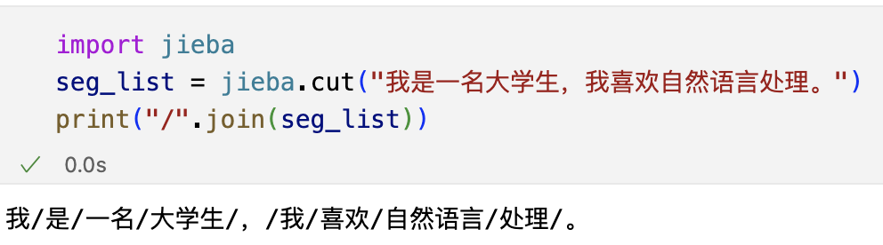
11.2 自然语言处理方法
（1）词法分析
词语切分（word tokenization）
句子是单词的集合，对句子进行词语切分，本质上就是将一个句子分割成一个单词列表，该单词列表又可以重新还原为原句子。
中文分词的难点：
分词标准
歧义问题
新词识别
常用分词方法：
基于字典匹配的分词方法
基于统计的分词方法

Slide 49
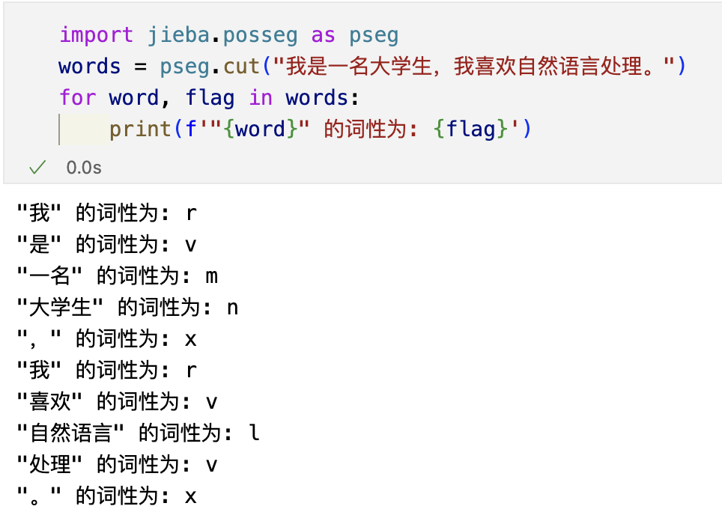
11.2 自然语言处理方法
词性标注
词性（part of speech, POS）是基于语法语境和词语作用的具体词汇分类，是词语的基本语法属性；词性标注（part-of-speech tagging），又称为词类标注或简称为标注，是指为分词结果中的每个单词标注一个正确的词性的过程，即确定每个词是名词、动词、形容词或者其他词性的过程。

Slide 50
3.1
什么是句法？
句法（Syntax）就是研究自然语言中不同成分组成句子的方式以及支配句子结构并决定句子是否成立的规则。
任何人类语言都具备构造无限数量句子的能力
可以通过增加形容词、副词、关系小句、介词短语等方法把任意的句子进一步地创造。
无法将一种语言按照词典的方式把所有句子存储起来
通过语言学研究发现，句子并非词语的随意组合，而是由按照一定规则结合起来的离散单位组成

Slide 51
3.1
句法概述
句法是现代语言学研究中的重要课题，有大量的句法理论（Syntactic Theory）相关研究。
语法（Grammar）就是指自然语言中句子、短语以及词等语法单位的语法结构与语法意义的规律。根据语法就可以判断不同成分组成句子的方式以及决定句子是否成立。
狭义的语法学研究基本等同于句法学。语言学家自19世纪50年代以来，构建了大量表达明确并且形式化的语法理论，对自然语言句法分析提供了理论支撑。语法理论在构建时，一个重要的问题是该理论是基于成分关系还是基于依存关系。

Slide 52
3.1.1
成分语法理论概述
Noam Chomsky于1957年发表的《Syntactic Structures》奠定了成分语法的基础
成分（Constituent）又称短语结构，是指一个句子内部的结构成分。成分可以独立存在，或者可以用代词替代，又或者可以在句子中的不同位置移动。
例如：他正在写一本小说。 “一本小说”是一个成分

Slide 53
3.1.1
成分语法理论概述
根据不同成分之间是否可以进行相互替代而不会影响句子语法正确性，可以进一步地将成分进行分类，某一类短语就属于一个句法范畴（Syntactic Category）。
比如“一本小说”、“一所大学”等都属于一个句法范畴：名词短语（None Phrase，NP）。
句法范畴不仅仅包含名词短语（NP）、动词短语（VP）、介词短语（PP）等短语范畴，也包含名词（N）、动词（V）、形容词（Adj）等词汇范畴。除此之外还包含功能范畴（包括冠词、助动词等）。

Slide 54
3.1.1
成分语法理论概述
句法范畴之间不是完全对等的，而是具有层级关系。
例如：一个句子可以由一个名词短语和一个动词短语组成，一个名词短语可以由一个限定词和一个名词组成，一个动词短语又可以由一个动词和一个名词短语组成。
短语结构规则（Phrase Structure Rules）又称改写规则或重写规则，对句法范畴间的关系进行形式化描述。
通常可以用X → Y Z W … 表示，其中X表示短语名称，→表示改写为，Y Z W…定义了短语X的结构，如果Y Z W是短语，则还需要构造出它们的规则。

Slide 55
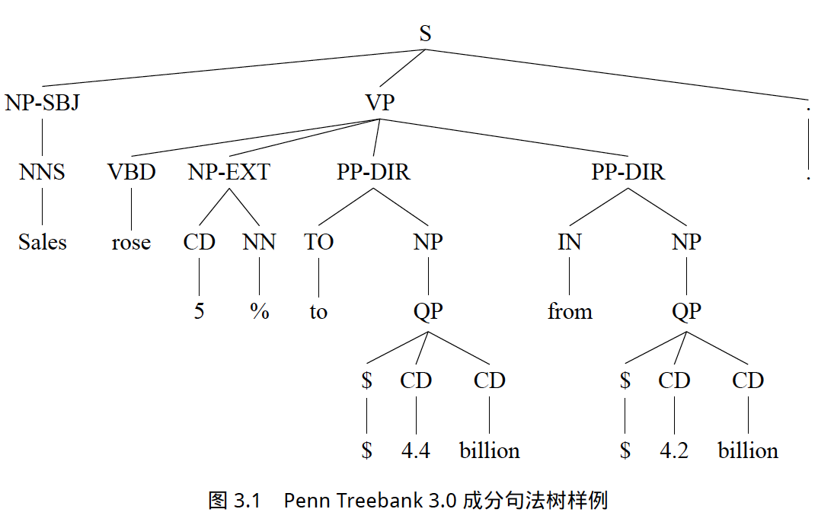
3.1.1
成分语法理论概述
例如：
( 1 ) S −> NP VP ( 2 ) NP −> Det N ( 3 ) VP −> V NP
成分语法就是由句法范畴以及短语结构规则定义的语法。由于短语结构规则具有递归性，可以使短语和句子无限循环组合。这也说明了语言的创造性和无限性。

Slide 56
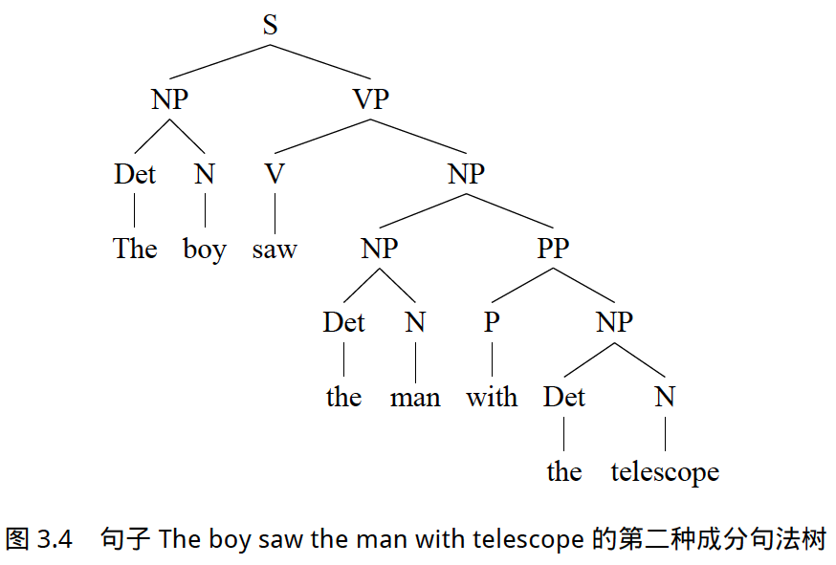
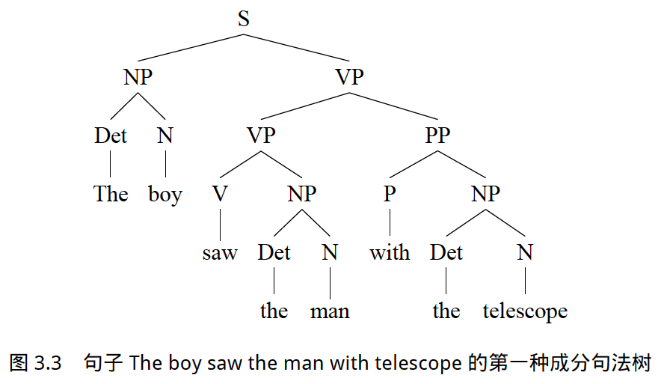
3.1.1
成分语法理论概述
由于成分语法局限于表层结构分析，不能彻底解决句法和语义问题，因此存在非连续成分、结构歧义等问题。

Slide 57
3.1.2
依存语法理论概述
Lucien Tesnière 1959 年发表的《Eléments de syntaxe structurale》奠定了句法依存关系研究的基础
在基于依存关系的语法中，句子中的每个成分对应句法结构中的唯一一个节点。两个成分之间的依存关系是二元的非对称关系，具有方向性，一个成分是中心语，另一个成分依附于中心语存在，关系从中心语成分指向依存成分。
中心成分称为中心词或支配者（Governor，Regent，Head）
依存成分也称为修饰词或从属者（Modifier，Subordinate，Dependency）

Slide 58
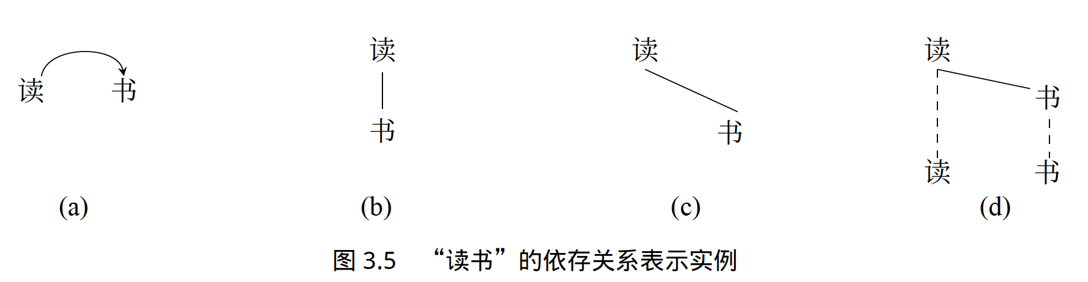
3.1.2
依存语法理论概述
两个单词之间是否存在依存关系？单词之间谁处于支配地位？谁处于从属地位？建立这些词与词之间关系的依据是什么？
配价（Valency）理论是其中最为经典的论著之一，价是词语的一个属性，表示某个词语与其他词语结合的能力。配价模式 (Valency pattern) 则是描述了某一个具有特定意义的词的出现语境，以及当一个词出现在一个特定的模式下时，还有哪些词语会出现在这个模式下及其语义角色。

Slide 59
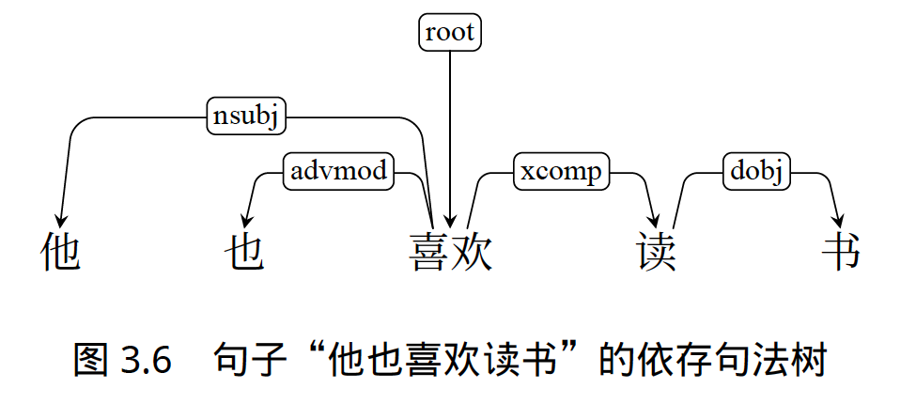
3.1.2
依存语法理论概述
词语间的依存关系还可以根据语法关系定义为不同的类型，Carroll等人将依存关系细分为了20种，并给出了关系之间的层级结构。
Marneffe等人在上述工作的基础上对依存关系进行了进一步的细化，定义了48种依存关系，主要分为论元依存关系和修饰语依存关系两大类。

Slide 60
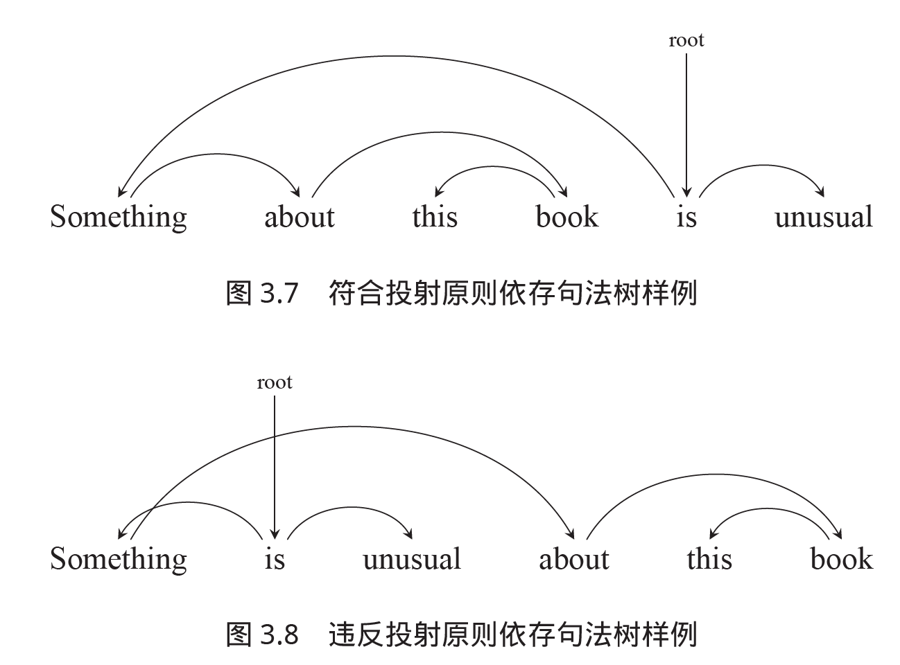
3.1.2
依存语法理论概述
依存语法中根据依存成分与中心语或姐妹成分在语序上的关系，可以分为符合投射性原则和违反投射性原则两类。

Slide 61
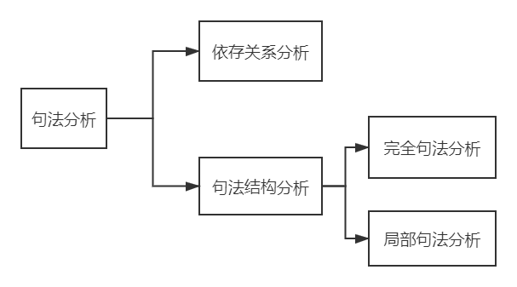
11.2 自然语言处理方法
（2）句法分析
句法分析（syntactic parsing）是自然语言处理中的关键技术之一，其基本任务是确定句子的句法结构（syntactic structure）或句子中词汇之间的依存关系。因此，句法分析通常被分为句法结构分析（syntactic structure parsing）和依存关系分析（dependency parsing）两种。

Slide 62
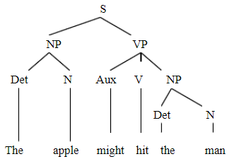
11.2 自然语言处理方法
句法结构分析
句法结构分析对输入的句子进行结构分析，识别句子中各成分的语法结构，并分析各成分之间的关系。句法结构可以用一个树状的数据结构来表示，通常被称为句法分析树（syntactic parsing tree)。
句法结构分析方法可以分为基于规则的分析方法和基于统计的分析方法两大类。

Slide 63
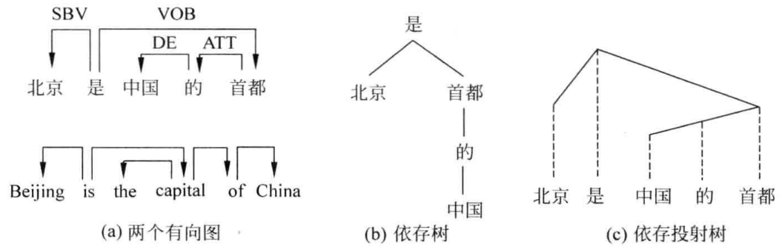
11.2 自然语言处理方法
依存句法分析
依存语法（Dependency Parsing, DP）通过分析语言单位内成分之间的依存关系来揭示其句法结构。直观来讲，依存句法分析就是识别句子中的“主谓宾定状补”这些语法成分，并分析各成分之间的关系。在依存语法理论中，“依存”就是指词与词之间支配与被支配的关系，这种关系不是对等的，而是有方向的。处于支配地位的成分称为支配者，而处于被支配地位的成分称为从属者。
依存句法分析方法包括生成式依存分析方法、判别式依存分析方法和确定性依存分析方法等。

Slide 64
4
语义分析
掌握一种语言意味着懂得如何产生并理解数量无限的该种语言句子的意义。研究语言意义的科学被称为语义学（Semantics）。
语义问题也被大多数语言学家认为是语言的核心问题，同时也受到了包括哲学、逻辑学、心理学以及计算机等众多学科的广泛关注。 自然语言处理目标就是要使计算机具有理解和运用自然语言的能力。
因此，语义也是自然语言处理的关键问题和难点问题。
语义研究需要以语义的形式化结构表示为基础。这种形式化结构表示称之为语义表示（Semantic Representation）

Slide 65
4.1
语义学概述
什么是意义是一个困扰了哲学家和语言学家数千年的问题。
我们可以非常容易地理解中文，并且用汉字组成对其他人来说也是有意义的句子。
我们也可以知道某个词语、句子是否有意义，还可以通过一个句子衍推出另外一个句子。
意义从何而来？语言的意义的本质又是什么？
学术界对这些问题众说纷纭没有定论
中国古代以“字”为核心的训诂语义研究达到了很高的水准，公元前2世纪就有了专门解释词义的专著《尔雅》。先秦时期，荀子和墨子就开始对“名”与“实”的关系进行讨论。古希腊哲学家苏格拉底、亚里士多德等也都在其哲学著作中探讨过语言的意义。

Slide 66
4.1
语义学概述
语义学的研究目标就是发现和阐述关于意义的知识。1883 年由法国语言学家Michel Bréal 发表的论文中首次提出了语义学的概念
从语言表达层面划分，语义学的研究大致可以分为三个层面：
（1）词汇语义学（Lexical Semantics）主要包括词义问题、词汇间关系、词汇场、成语的语义等；
（2）句子语义学（Sentential Semantics）主要以真值条件语义理论、配价理论、生成理论等为基础研究句义关系以及语序等问题；
（3）话语语义学（Discourse Semantics）主要研究句子以上层次结构的意义，包括话语衔接、话语连贯、语用过程解释等。

Slide 67
4.1.1
词汇语义学
词是语言中能够独立运用的最小的单位，也是音、形、义的结合体。
词语通过搭配组合，可以构建出短语、句子、篇章等复杂的语言结构。
语义学自创建之初，就将词汇语义作为重要的研究目标。
词汇语义学主要研究单个词语的意义以及词汇之间的相互关系。

Slide 68
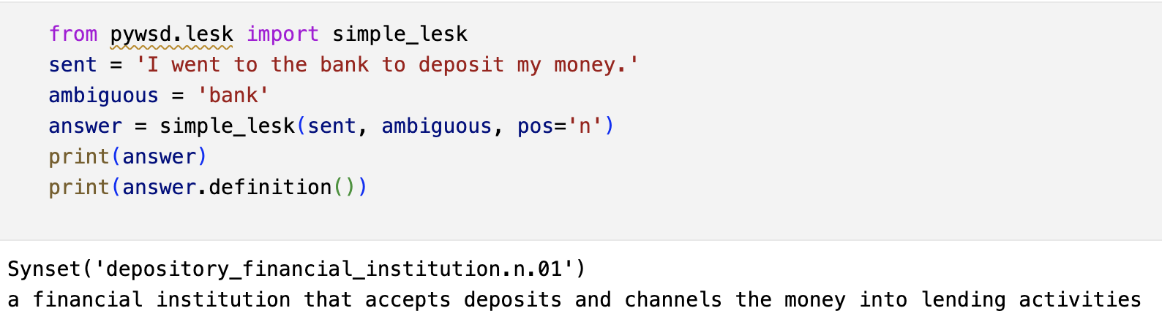
11.2 自然语言处理方法
（3）语义分析
词义消歧
词义消歧指的是确定待分析词语在文本中的含义的过程。词义消歧在文本理解的任务中极为重要，是句子和篇章语义理解的基础。
基于Lesk算法的词义消歧工具pywsd为例，展示词义消歧具体过程：
实际操作中，词义消歧问题会更为复杂，为此也产生了多种方法来实现词义消歧。
目前，词义消歧常用的方法可以分为基于词典的词义消歧、有监督的词义消歧和无监督的词义消歧等三种类型。

Slide 69
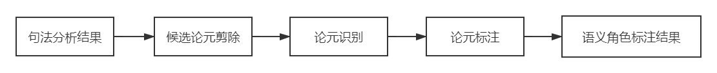
11.2 自然语言处理方法
语义角色标注
语义角色标注的任务就是以句子的谓词为中心,研究句子中各成分与谓词之间的关系，并且用语义角色来描述它们之间的关系，即分析句子的谓词论元结构。论元是指跟谓词搭配的名词。每个动词都有自己的论元结构,规定哪些论元是必需的,哪些是任选的,还规定论元在句子的语法功能(如主语、宾语等)以及论元与动词的语义关系(如施事、受事等)
语义角色标注是在句法分析的基础上进行的，其一般过程如下：
方法的区别主要是论元剪除过程不同
常用的语义角色标注方法有：
基于特征向量的语义角色标注方法
基于最大熵分类器的语义角色标注方法
基于核函数的语义角色标注方法
基于条件随机场的语义角色标注方法

Slide 70
11.2 自然语言处理方法
（4）自然语言分析实例
以“NLP是人工智能领域中的一个重要方向。”为例句，以自然语言处理工具LTP在线演示平台为工具，展示几种常用的自然语言分析结果。
分词及词性标注
例句被切分为了10个词（包含标点符号），并且每个词后面跟有一个标注，该标注表明词语的词性。

Slide 71
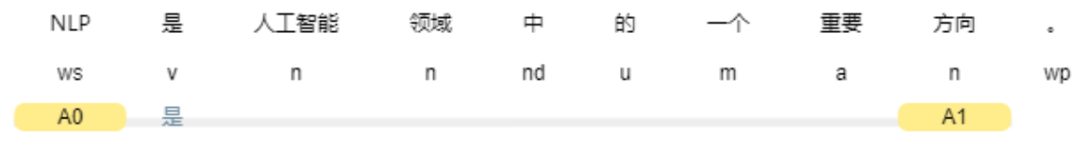
11.2 自然语言处理方法
语义角色标注
LTP语义角色标注中核心的语义角色为A0-A5六种，
A0通常表示动作的发动者，
A1通常表示动作的承受者，
A2-A5根据谓语动词不同会有不同的语义含义。

Slide 72
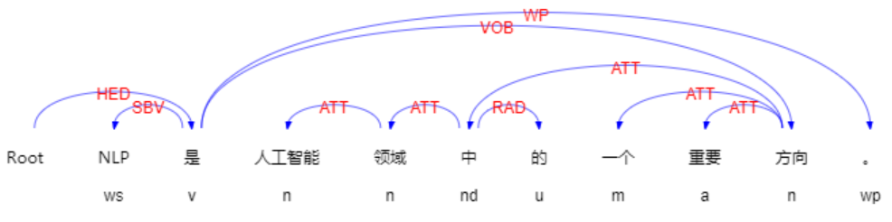
11.2 自然语言处理方法
依存句法分析

Slide 73
一、大模型对NLP任务的整体性影响
✅ 从分散任务到统一范式
传统NLP：处理自然语言通常被拆分为若干子任务，每个任务都有特定的算法和流程，例如：
词法分析（分词、词性标注）：基于规则、统计或HMM模型；
句法分析：使用上下文无关文法（CFG）、依存句法树等；
语义分析：引入语义角色标注、词义消歧等模块；
情感分析、命名实体识别、问答、翻译等：多依赖特定特征工程和模型设计。
大模型（如GPT、T5、BERT等）：使用**预训练-微调（或指令微调）**的统一架构，实现“一模多能”：
不再区分每个任务的专用结构，而是通过语言建模能力，学会如何理解和生成语言；
多个任务可以通过“自然语言指令”统一建模（即 prompt-based learning）；
微调方式（或零样本/少样本学习）替代了过去的特征工程和任务特定模型。

Slide 74
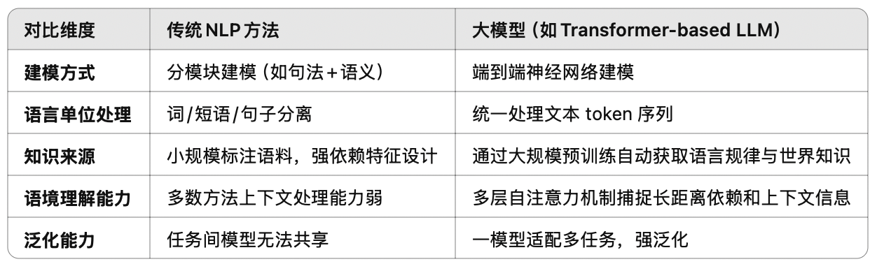
二、原理上的本质差异

Slide 75
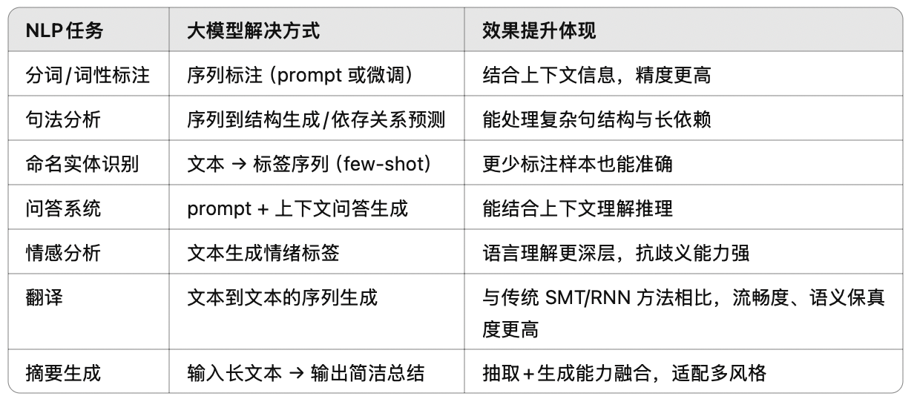
三、统一模式如何解决传统任务？

Slide 76
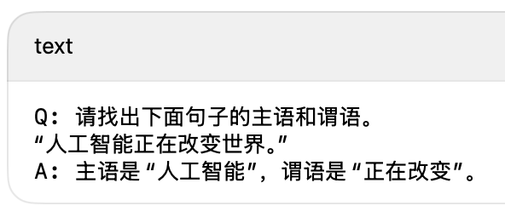
四、大模型的统一范式：Prompt+生成=多任务统一处理
Prompt范式：大模型通过自然语言 prompt 实现任务描述，不再需要为每个任务设计复杂结构；
Few-shot / Zero-shot 学习：大模型可以在无需微调的情况下，通过上下文示例或指令完成多种任务；
文本到文本的泛化能力：所有任务都被建模为“理解输入 → 生成输出”的流程。

Slide 77
11.3 自然语言处理常用工具库

Slide 78
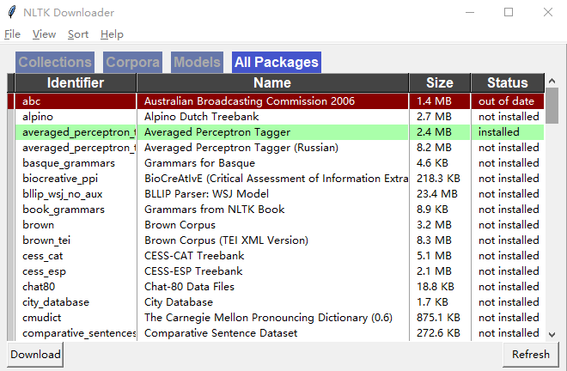
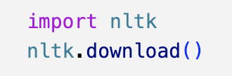
11.3 自然语言处理常用工具库
（1）NLTK
NLTK是一个高效的Python构建的平台，用来处理人类自然语言数据。它提供了易于使用的接口，通过这些接口可以访问超过50个语料库和词汇资源（如WordNet），还有一套用于分类、标记化、词干标记、解析和语义推理的文本处理库。
安装NLTK
使用pip来进行NLTK的安装：pip install nltk；在安装完成后还可以下载NLTK提供的拓展包，这一步通过以下代码实现:

Slide 79
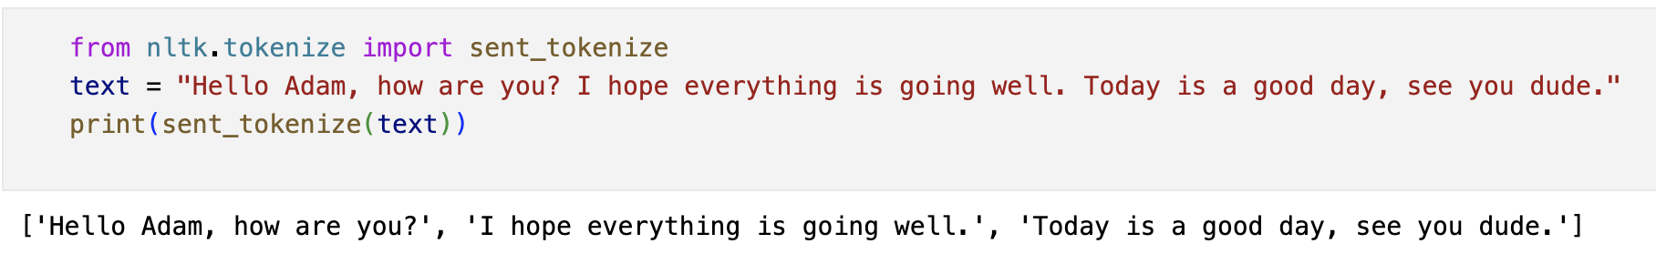
11.3 自然语言处理常用工具库
利用NLTK分句

Slide 80
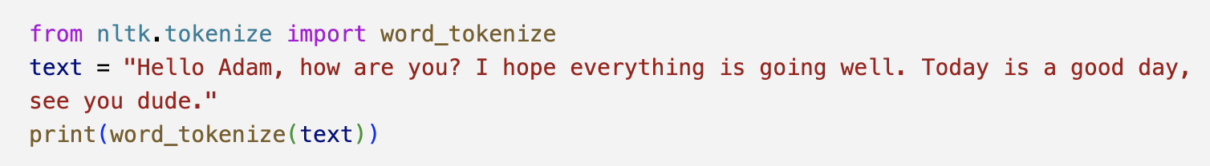
11.3 自然语言处理常用工具库
利用NLTK分词
['Hello', 'Mr.', 'Adam', ',', 'how', 'are', 'you', '?', 'I', 'hope', 'everything', 'is', 'going', 'well', '.', 'Today', 'is', 'a', 'good', 'day', ',', 'see', 'you', 'dude', '.']

Slide 81
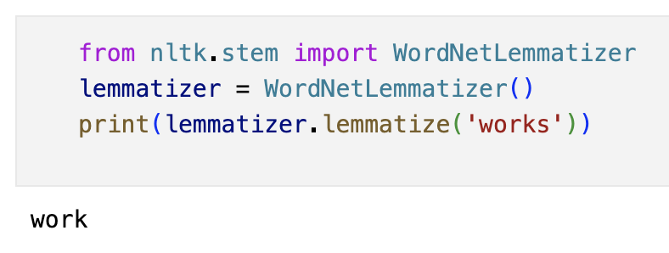
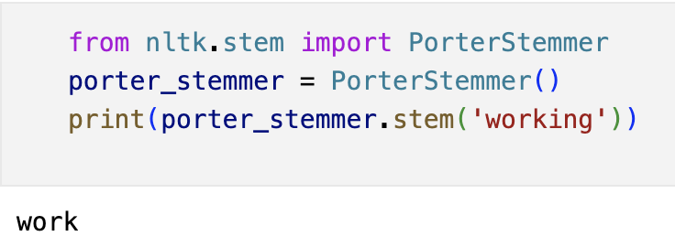
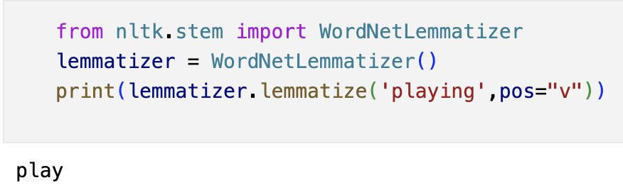
11.3 自然语言处理常用工具库
利用NLTK进行词干提取
NLTK提供多种词干提取器，常用的有PorterStemmer、LancasterStemmer和SnowballStemmer三类。

Slide 82
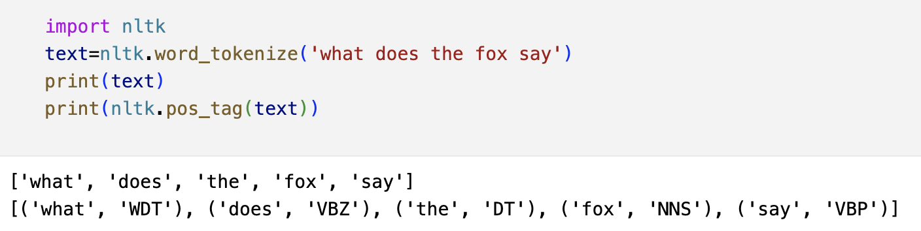
11.3 自然语言处理常用工具库
利用NLTK进行词性标注

Slide 83
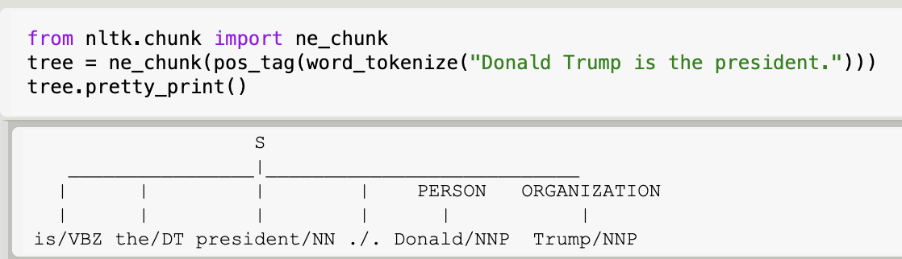
11.3 自然语言处理常用工具库
nltk.chunk模块：支持文本中的短语分块和命名实体识别（NER）

Slide 84
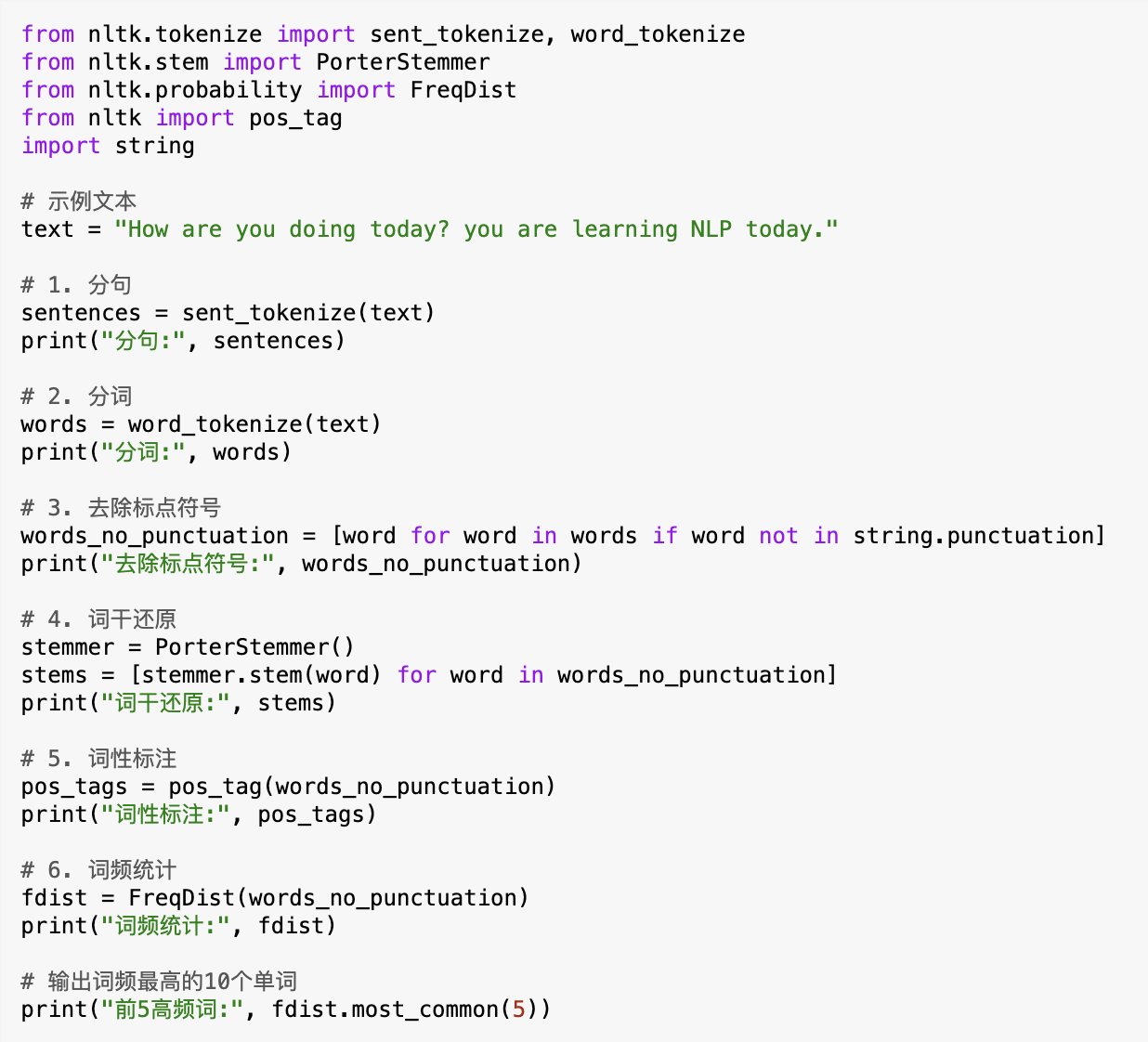
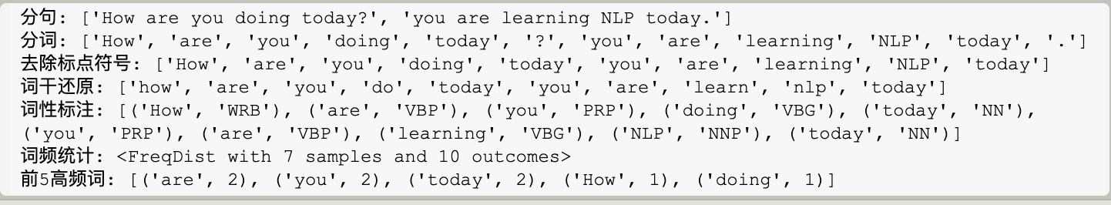
NLTK 应用示例

Slide 85
11.3 自然语言处理常用工具库
（2）Jieba分词
Jieba分词是目前使用最多的中文分词工具之一，支持精确模式、全模式分词、搜索引擎模式分词、paddle模式四种模式。除了上述四种分词模式以外，Jieba分词还支持添加自定义词典、提取关键词和词形标注等功能。
安装Jieba分词
可以使用pip进行Jieba分词的安装：pip install jieba；
安装成功后通过import jieba调用结巴分词。

Slide 86
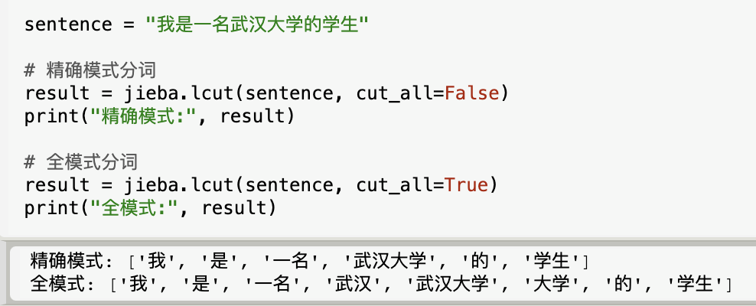
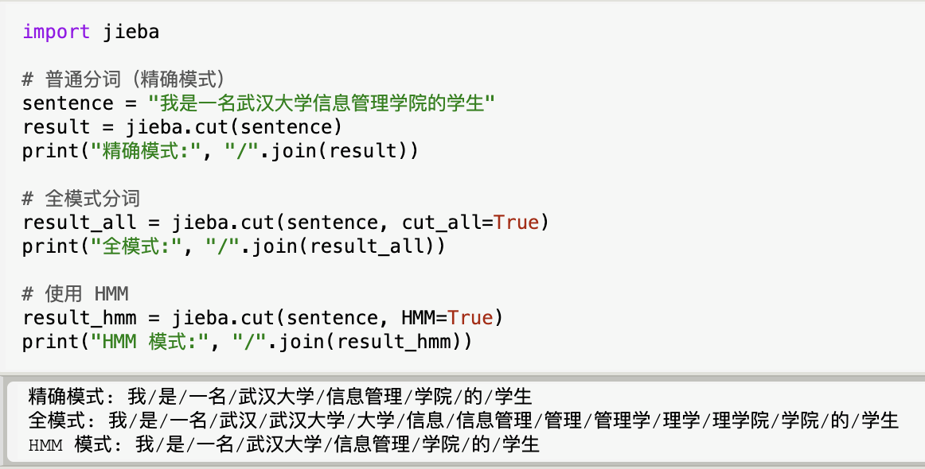
11.3 自然语言处理常用工具库
利用Jieba进行分词

Slide 87
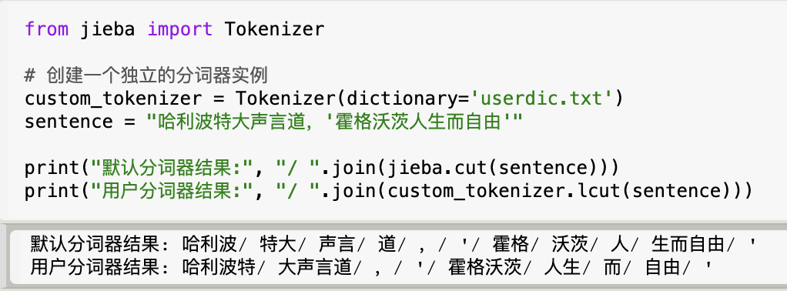
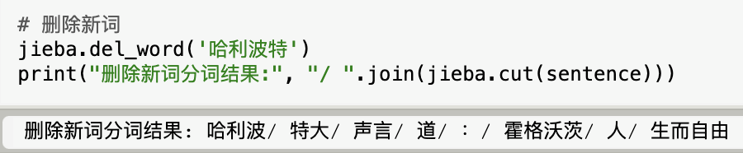
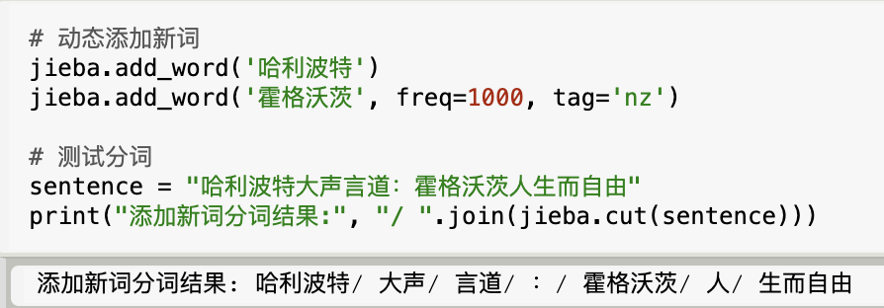
载入自定义词典
动态添加新词

Slide 88
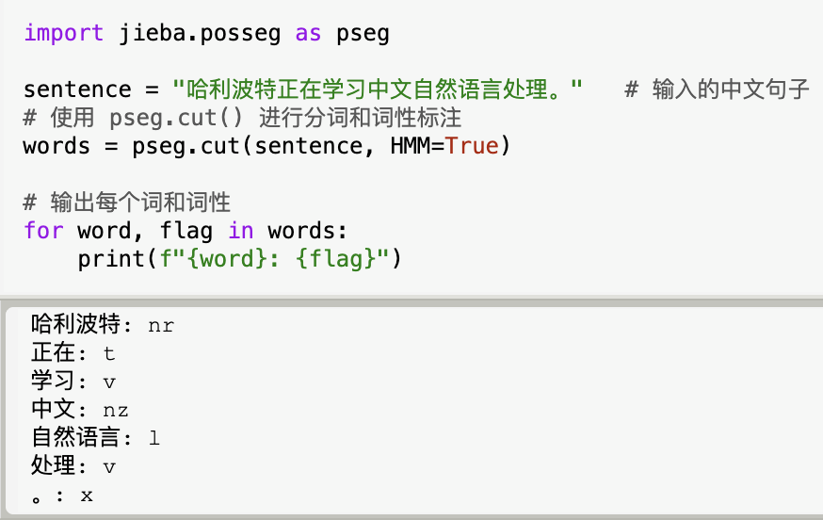
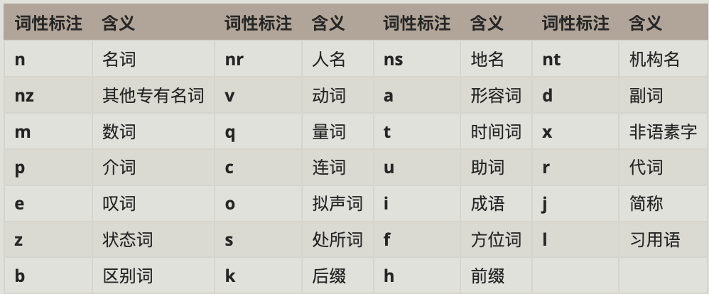
词性标注

Slide 89
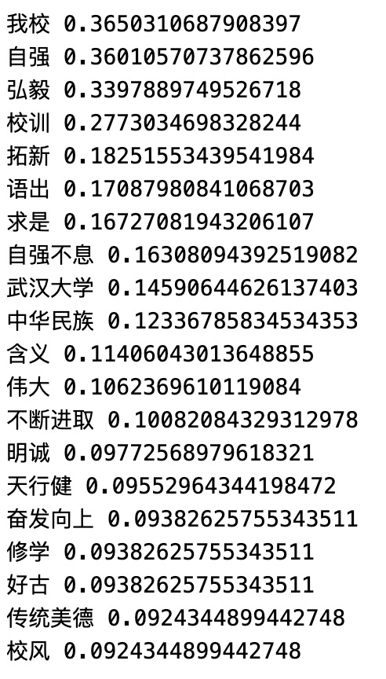
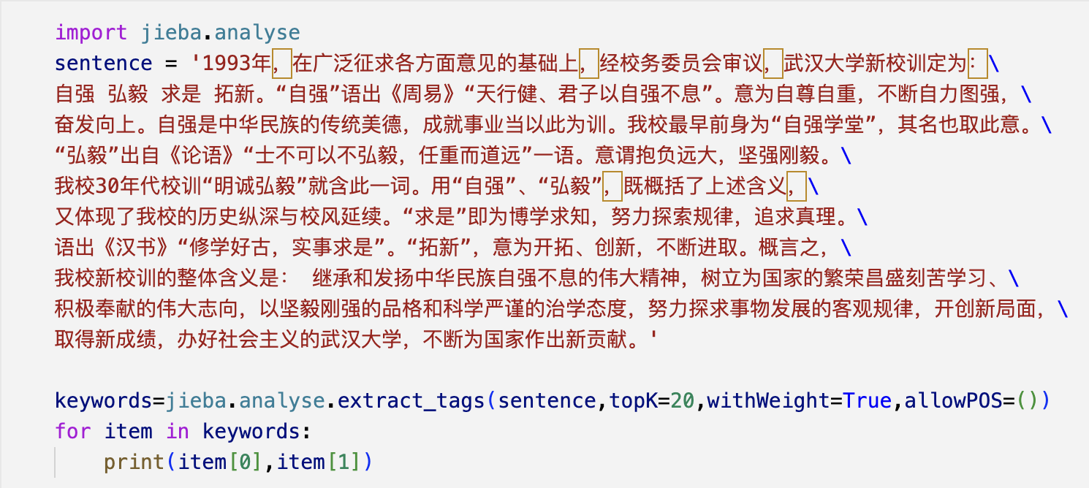
11.3 自然语言处理常用工具库
利用Jieba进行关键词提取：基于TF-IDF

Slide 90
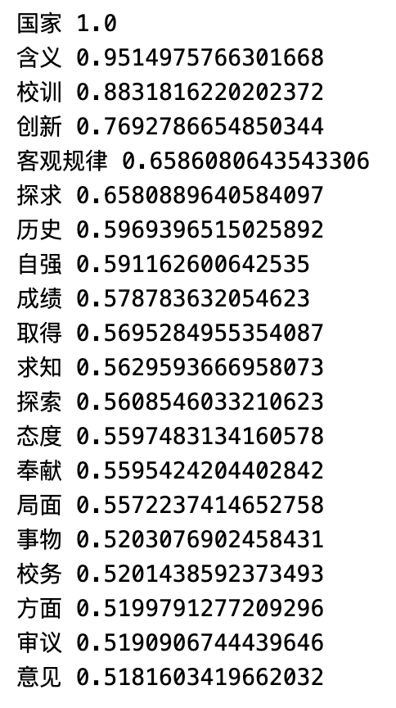
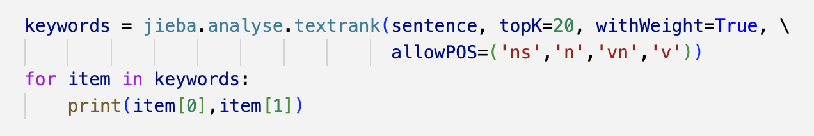
11.3 自然语言处理常用工具库
利用Jieba进行关键词提取: 基于TextRank

Slide 91
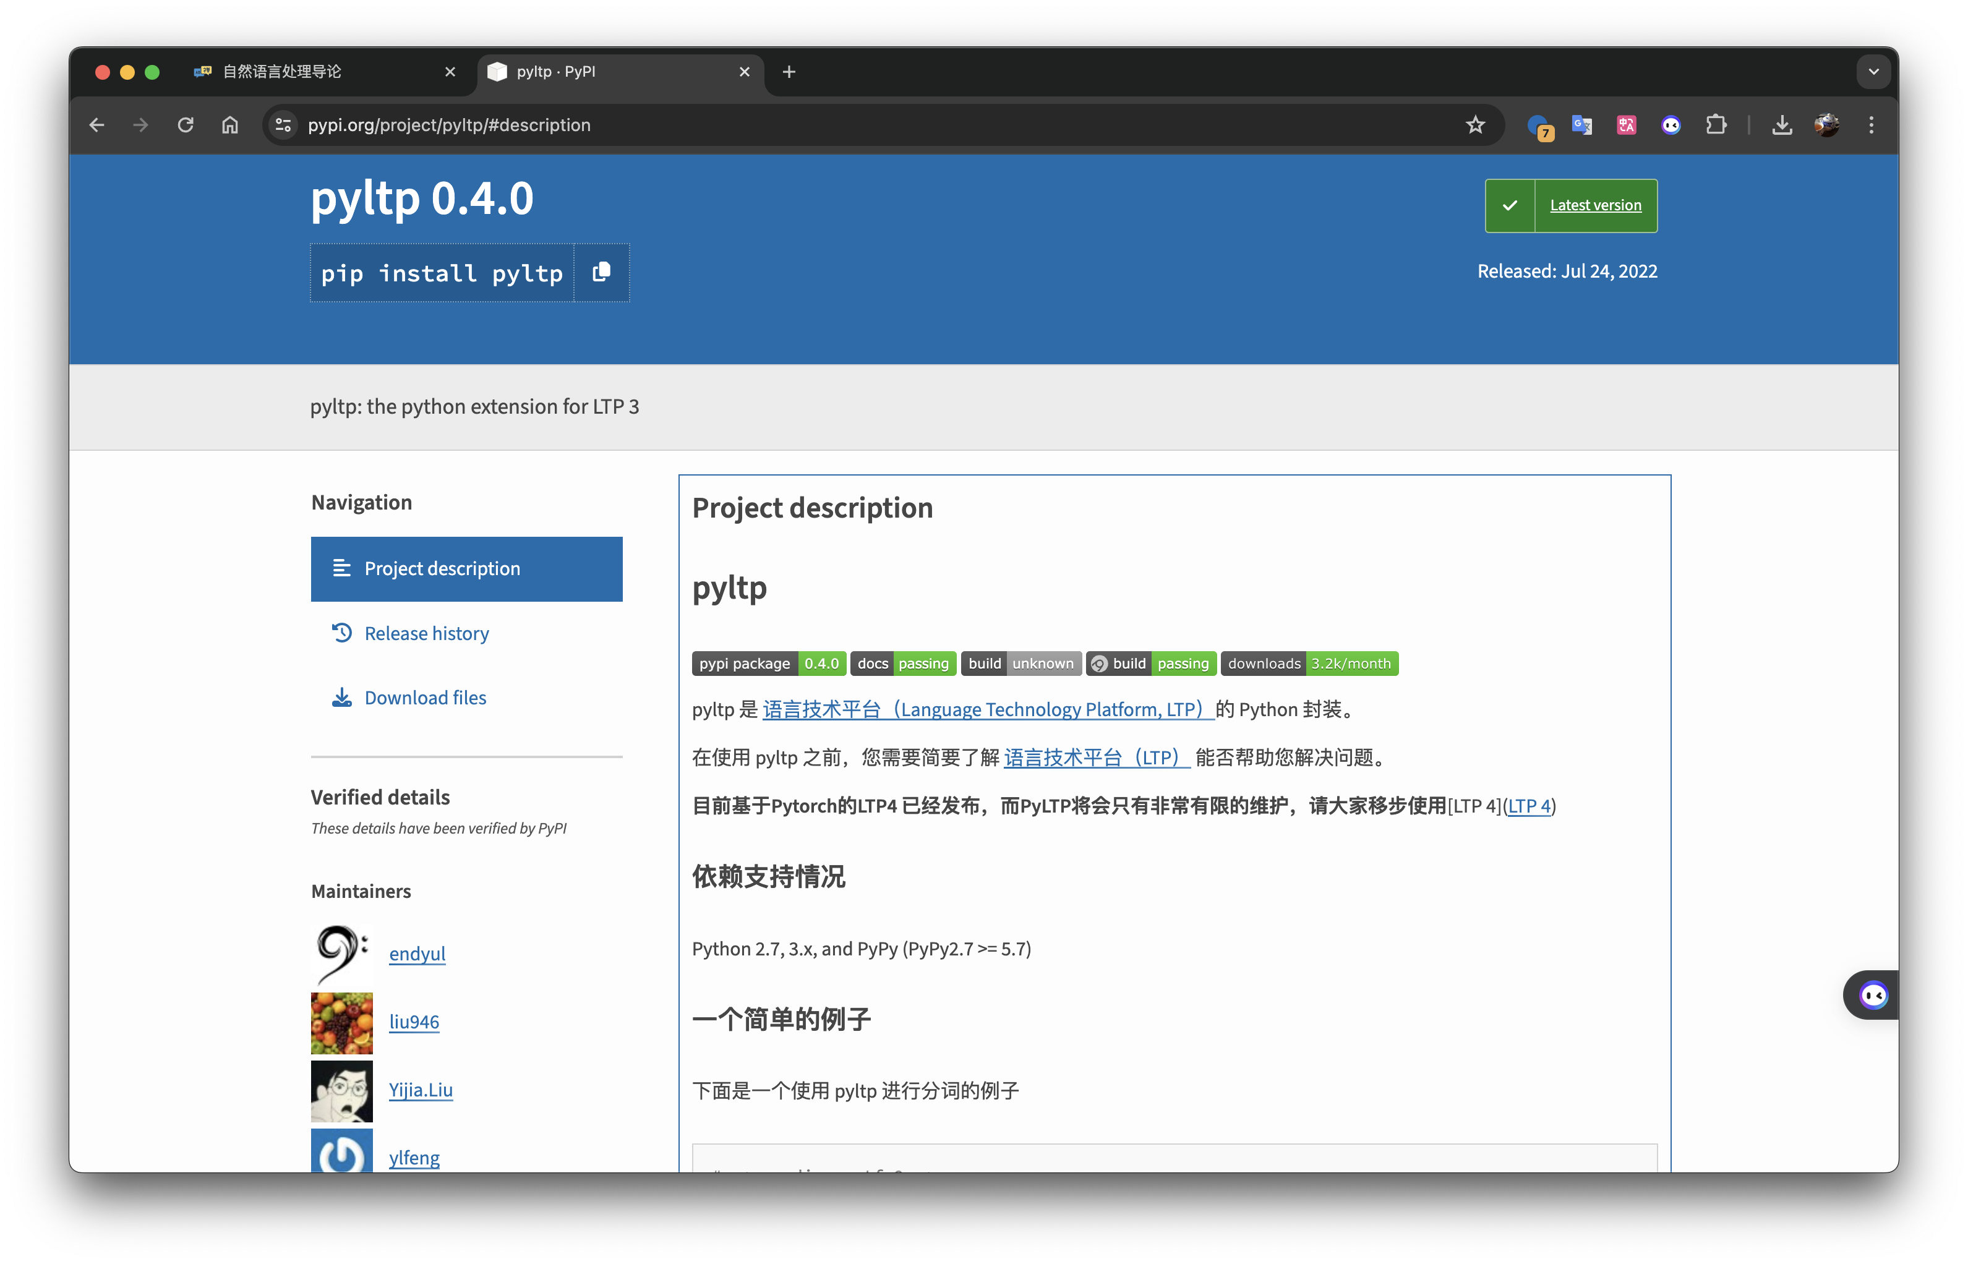
（3）PYLTP https://pypi.org/project/pyltp/ （略）
语言技术平台（Languange Technolog Platform, LTP）是由哈工大社会计算与信息检索中心研发的自然语言处理工具。LTP提供了一整套自底向上的中文语言处理模块（包括词法、句法、语义等6项中文处理核心技术）。PYLTP是LTP的Python封装，本节将介绍PYLTP的安装及使用方法。（注：当前的pyltp不支持Python 3.7及以上版本）
目前基于Pytorch的LTP4 已经发布，而PyLTP将会只有非常有限的维护，请大家移步使用[LTP 4](https://github.com/HIT-SCIR/ltp)
安装PYLTP
下载pyltp-0.2.1-cp36-cp36m-win_amd64.whl（对应Python3.6版本）,通过pip进行安装：pip install pyltp-0.2.1-cp36-cp36m-win_amd64.whl。在完成以上的安装步骤后需下载完整的模型才可使用。目前PYLTP包含以下五个模型：
模型 | 功能说明
cws.model | 分词模型
pos.model | 词性标注模型
ner.model | 命名实体识别模型
parser.model | 依存句法分析模型
pisrl_model | 语义角色标注模型

Slide 92
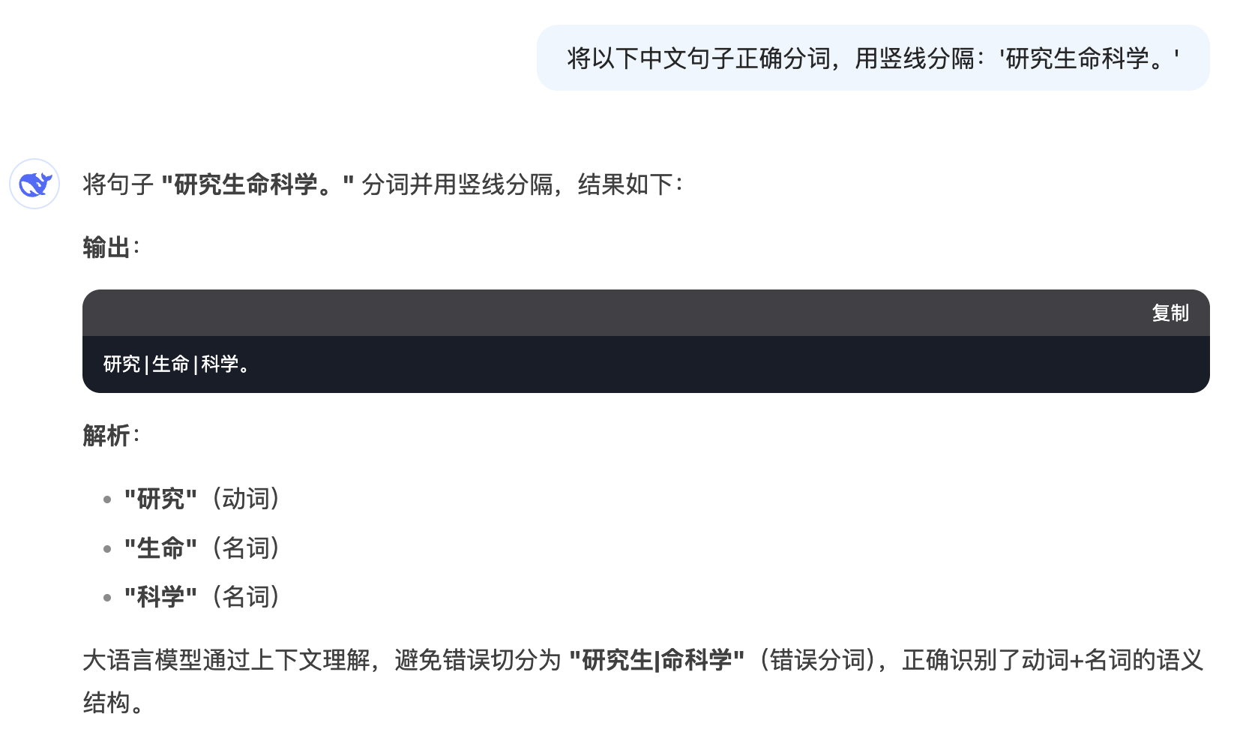
大语言模型在NLP任务中的应用示例

Slide 93
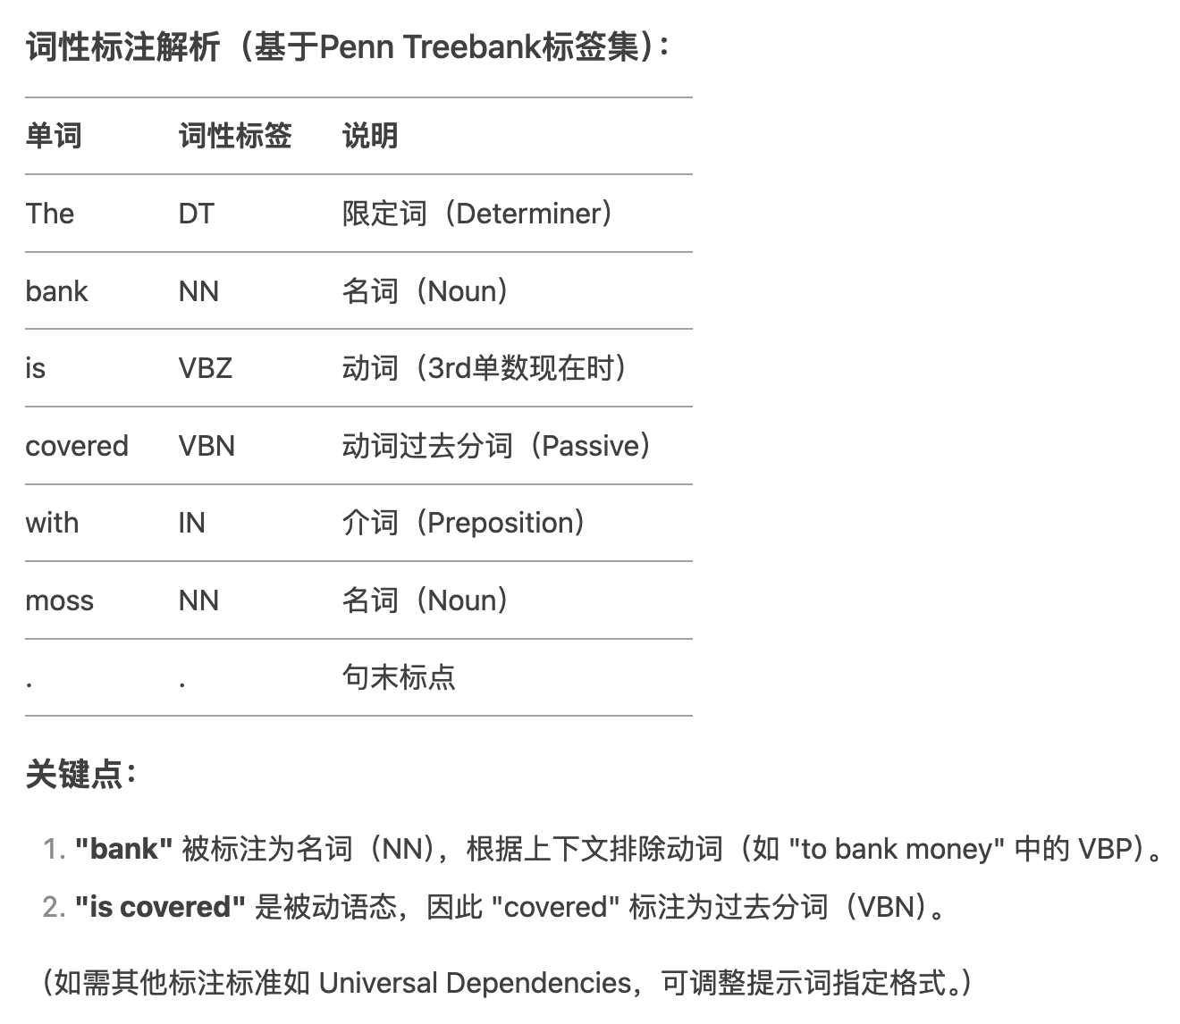
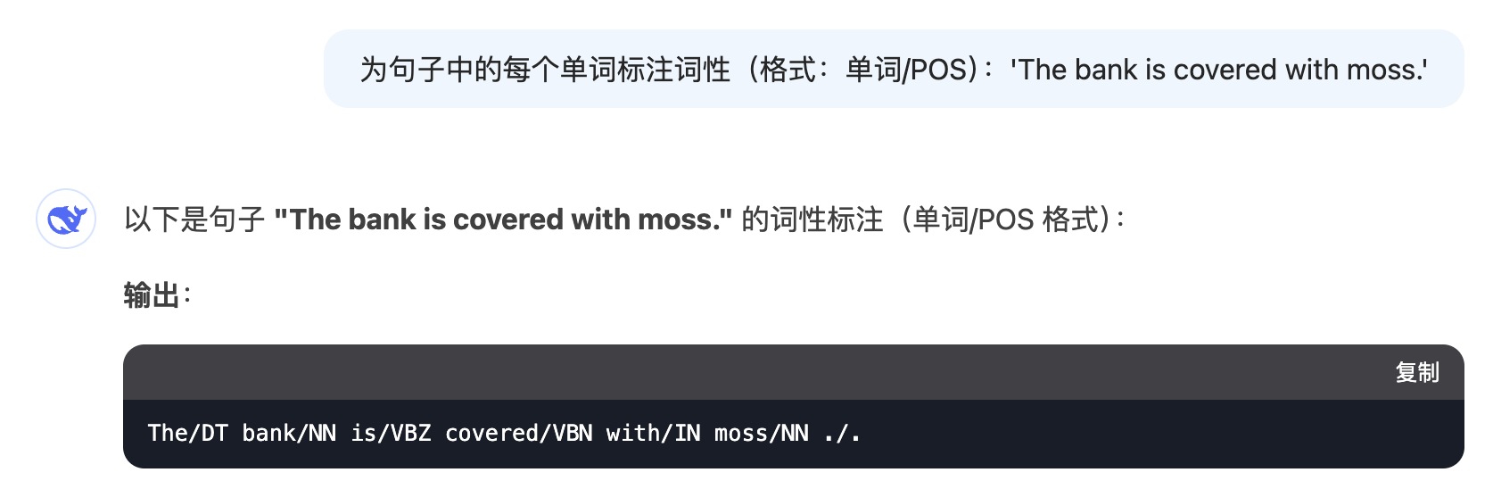

Slide 94



句法分析（Syntactic Parsing）

Slide 95


命名实体识别（NER）

Slide 96

情感分析（Sentiment Analysis）

Slide 97
文本预处理实践

Slide 98


文本数据的收集与读入
下面的示例可以爬取指定网页的标题和其中的全部 URL 链接。

Slide 99

文本清洗
文本清洗是数据预处理中的重要步骤，其主要作用是去除文本中无关或无意义的字符和标识，提升后续分析的准确性和效率。在文本分析中，这一过程通常包括去除多余空格、标点符号、特殊字符、换行符以及 HTML 标签等无关元素。清洗文本在于简化文本内容，将数据转化为更干净、可解析的形式，同时保留与分析任务相关的重要信息。

Slide 100



去停用词
文本中往往包含一些没有实质意义或对分析任务没有帮助的词汇，如“此”、“也”等。这些词被称为停用词，它们通常不会提供有价值的信息，甚至可能干扰后续的文本分析。例如，常见的停用词包括功能性词汇，如“你”、“我”、“啊”、“哦”等，以及高频的虚词和标点符号。去除这些词汇后，文本的结构更加清晰，保留的则是具有更高语义价值的关键词汇，有助于提高分析结果的准确性。

Slide 101
关键词提取实践

Slide 102

词频分析
词频分析（Word Frequency Analysis）是一种统计并分析文本中重要词汇出现次数的技术，是文本内容分析的基础手段之一。其核心原理是通过观察词语出现频率的变化来揭示文本内容的重点和趋势。

Slide 103

基于 TF-IDF 的关键词提取实践
基于 TF-IDF 的关键词提取是文本分析中的一项常用技术，通过计算词频 (TF) 和逆文档频率 (IDF) 的权重，提取出文本中最能代表主题的关键词。

Slide 104

基于 TextRank 的关键词提取实践
与 TF-IDF 算法不同，TextRank 是一种基于图模型的无监督排序算法，在关键词提取任务中具有独特优势。它通过分析文本内部的结构和词汇之间的共现关系，对每个词的重要性进行排序，并提取出最具代表性的关键词。TextRank 的特点是无需依赖语料库或预训练模型，仅通过分析单篇文档即可实现关键词的提取。

Slide 105
词云构建实践

Slide 106

数据与工具准备
（1）软件工具包的准备
需要确保在 Python 环境下安装必要的第三方软件包，包括 jieba、WordCloud、numpy、re 等工具包。此外，为了完成词云的绘制，还需要导入相关模块和库。
（2）文本数据的准备。
构建词云所需的数据必须是纯文本格式的文件。如果数据来源为 PDF、Word 等格式，则需要将文件内容提取并转换为纯文本格式，确保能够直接进行分析和处理。
在本节案例中，我们选用了《红楼梦》的纯文本作为数据源。

Slide 107


数据预处理

Slide 108


数据预处理
（2）词频统计
（3）关键词提取

Slide 109




词云生成
（1）设置词云参数：使用WordCloud()函数来设置词云对象的相关参数，如字体、背景颜色、最大词汇数等。
（2）生成词云：一种是使WordCloud.generate(text)函数直接从原始文本生成词云，
（3）保存词云图像：利用WordCloud.to_file(file_name)函数将将生成的词云图保存为图像文件。

Slide 110
——The end——

